Slide 2



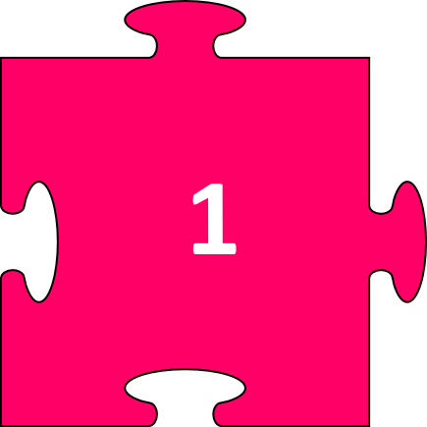







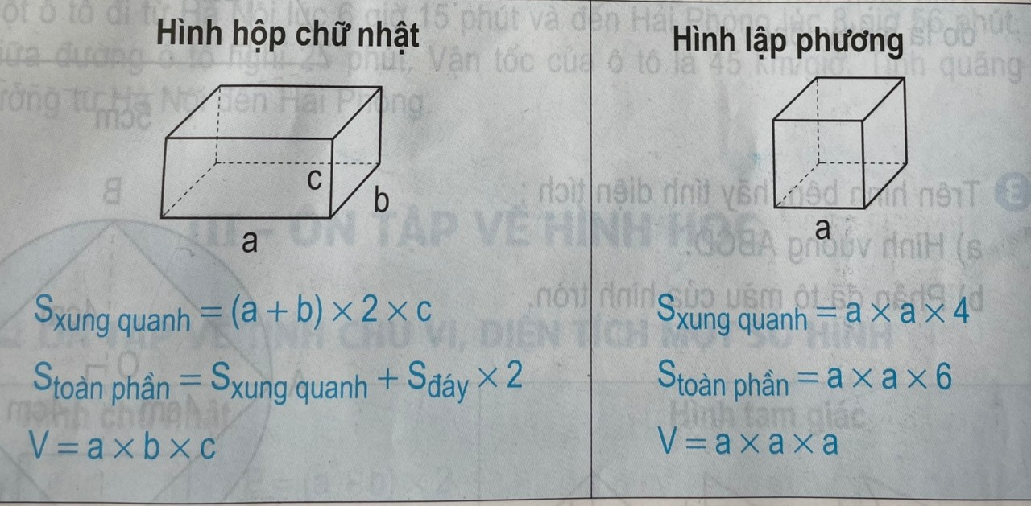










Slide 3
Hình hộp chữ nhật
Hình lập phương
c
b
a
a
Sxung quanh = (a + b) x 2 x c
Sxung quanh = a x a x 4
Stoàn phần = Sxung quanh + Sđáy x 2
Stoàn phần = a x a x 6
V= a x b x c
V= a x a x a

Slide 4



Câu 1: Công thức tính diện tích xung quanh của hình hộp chữ nhật là:
Hết giờ
Sxung quanh = (a + b ) x 2 x c
A
Sxung quanh = (a - b ) x 2 x c
2
8
0
1
3
6
7
9
10
5
4
b
Sxung quanh = (a : b ) x 2 x c
c

Slide 5
Câu 2: Công thức tính diện tích toàn phần của hình hộp chữ nhật là:
2
0
1
3
6
7
9
10
5
4
Stoàn phần= Sxung quanh - Sđáy x 2
A
Hết giờ
Stoàn phần= Sxung quanh + Sđáy x 2
b
Stoàn phần= Sxung quanh x Sđáy x 2
c

Slide 6
Câu 3: Công thức tính thể tích của hình hộp chữ nhật là:
1
7
4
0
3
6
9
10
2
8
5
A
V = a x b x c x 2
V = a : b : c
Hết giờ
B
V = a x b x c
C

Slide 7
Câu 4: Công thức tính diện tích xung quanh của hình lập phương là:
Hết giờ
S xung quanh = a x a x 4
A
2
8
0
1
3
6
7
9
10
5
4
b
S xung quanh = a x a x 5
S xung quanh = a x a x 6
c

Slide 8
Câu 5: Công thức tính diện tích toàn phần của hình lập phương là:
1
7
4
0
3
6
9
10
2
8
5
A
S toàn phần= a x a x 4
S toàn phần= a x a x 5
Hết giờ
B
S toàn phần= a x a x 6
C

Slide 9
Câu 6: Công thức tính thể tích của hình lập phương là:
2
0
1
3
6
7
9
10
5
V = a x b x c
4
A
V = a x a x a
b
Hết giờ
c
V = a x 3

Slide 11
4,5m
Bài 1/168
6m
4m
8,5m²

Slide 13
4,5m
Bài 1/168
6m
4m
8,5m²
S quét vôi
S 4 bức tường
+
S trần nhà
-
=
S các cửa

Slide 15
Bài 2/168
10cm
V = ? cm³
b) S giấy màu = ? cm²

Slide 16
Bài 2/168
10cm
10cm
Sgiấy màu = Stoàn phần

Slide 17

Bài giải
a) Thể tích cái hộp là:
10 x 10 x 10 = 1000 (cm³)
b) Diện tích giấy màu bạn An cần dùng để dán tất cả các mặt ngoài của hộp là:
10 x 10 x 6 = 600 (cm²)
Đáp số: a) 1000 cm³
b) 600cm²

Slide 19
Bài 3/168
1m
1,5m
2m
1giờ : 0,5m³
Bể đầy nước : ? giờ

Slide 20
Bài 3/168
1m
1 giờ: 0,5m³
1,5m
2m

Slide 22



con
Ong
tìm
nhà
The little bee

Slide 23


Một bể cá hình hộp chữ nhật có chiều dài là 5cm, chiều rộng là 3cm và chiều cao là 2cm. Tính thể tích bể cá đó?
Hết giờ
1
7
4
0
3
6
9
10
2
8
5
A. 30 cm³
B. 32 cm²
C. 60 cm³
D. 92 cm²

Slide 24
Một thùng tôn có dạng hình lập phương không có nắp, biết cạnh của nó là 2dm. Tính diện tích tôn để làm thùng?
Hết giờ
2
8
0
1
3
6
7
9
10
5
4
A. 16 dm³
B. 24 dm²
C. 20 dm²
D. 8 dm²

Slide 25
Khi tính thể tích của tôi các bạn lấy a x a x a. Vậy tôi là ai?
Hết giờ
1
7
4
0
3
6
9
10
2
8
5
Hình
vuông
B.Hình lập phương
C. Hình
thoi
D. Hình
chữ nhật

Slide 26

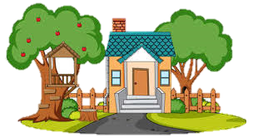
Ong

